Slide 1
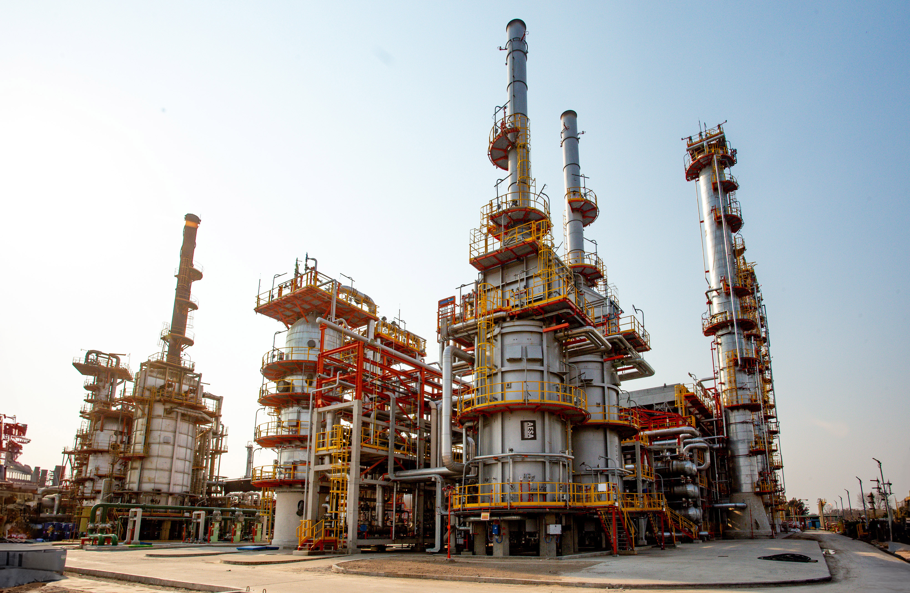

RESUMEN GRÁFICO
Salas Eléctricas, Cableado y Arquitecturas de Sistemas
CPF2 La Calera II · Vaca Muerta
Rev. 2 · 14-Ago-2026
ABB
INAUCO
HIMA
AESA

Slide 2

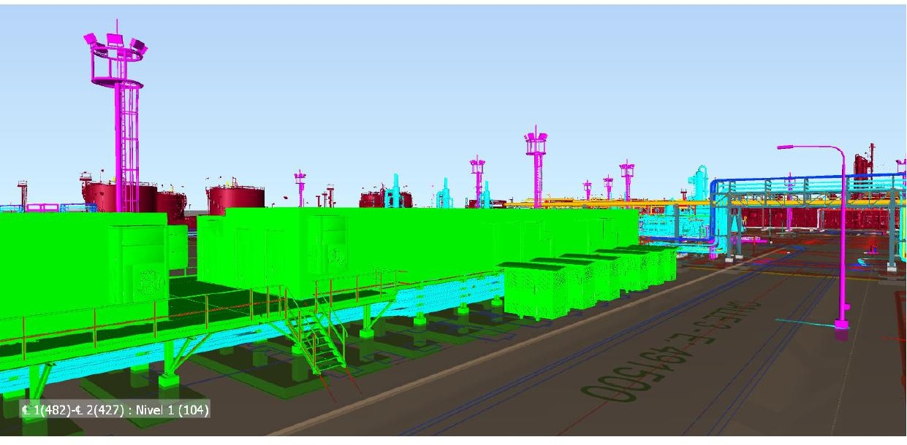
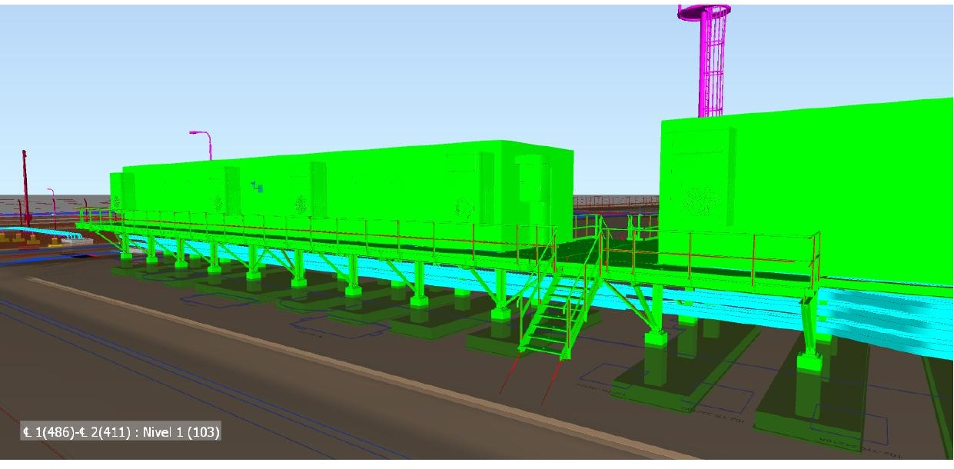
PROVISIÓN ABB
Salas Eléctricas — SE#3 y SE#4 (modelo 3D)
SE#3 · BT
Sala Eléctrica #3 — Baja Tensión
SE#4 · MT
Sala Eléctrica #4 — Media Tensión
Capturas de referencia del modelo 3D (BIM) — shelters premontados de fábrica por ABB, sobre estructura elevada con bandejas de vinculación
11.200 kVA
5.000 kVA
37 + 25
8 · 16.200 kVA
SE#3 · instalados
6 transformadores exteriores
SE#4 · instalados
2 transformadores TRMT-001 A/B
Tableros BT/CCM (SE#3) + celdas MT (SE#4)
Transformadores de potencia totales
(fuera de las salas)
1
CPF2 La Calera II · Vaca Muerta · Rev. 2 · 14-Ago-2026

Slide 3
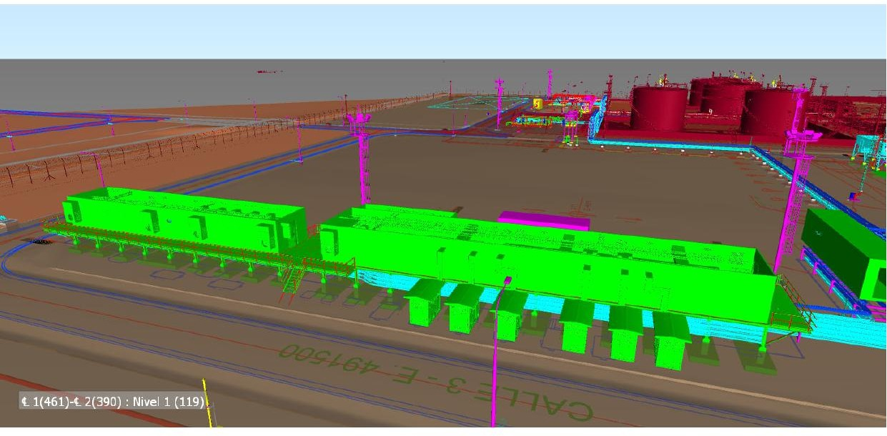
ELECTRICIDAD + INSTRUMENTACIÓN
Tendido de cables y bandejas portacables
Pasarela y bandejas portacables — vinculación elevada entre SE#3 y SE#4 (modelo 3D, ABB)
Cables a tender
Bandejas portacables
146.546 m
≈ 9.744 m
1.398 cables en total — Electricidad + Instrumentación
Tramos de bandeja escalera (6 m c/u) — pliego E&I
EL: 81.231 m
IN: 65.315 m
EL: ≈ 4.962 m
IN: ≈ 4.782 m
2
CPF2 La Calera II · Vaca Muerta · Rev. 2 · 14-Ago-2026

Slide 4
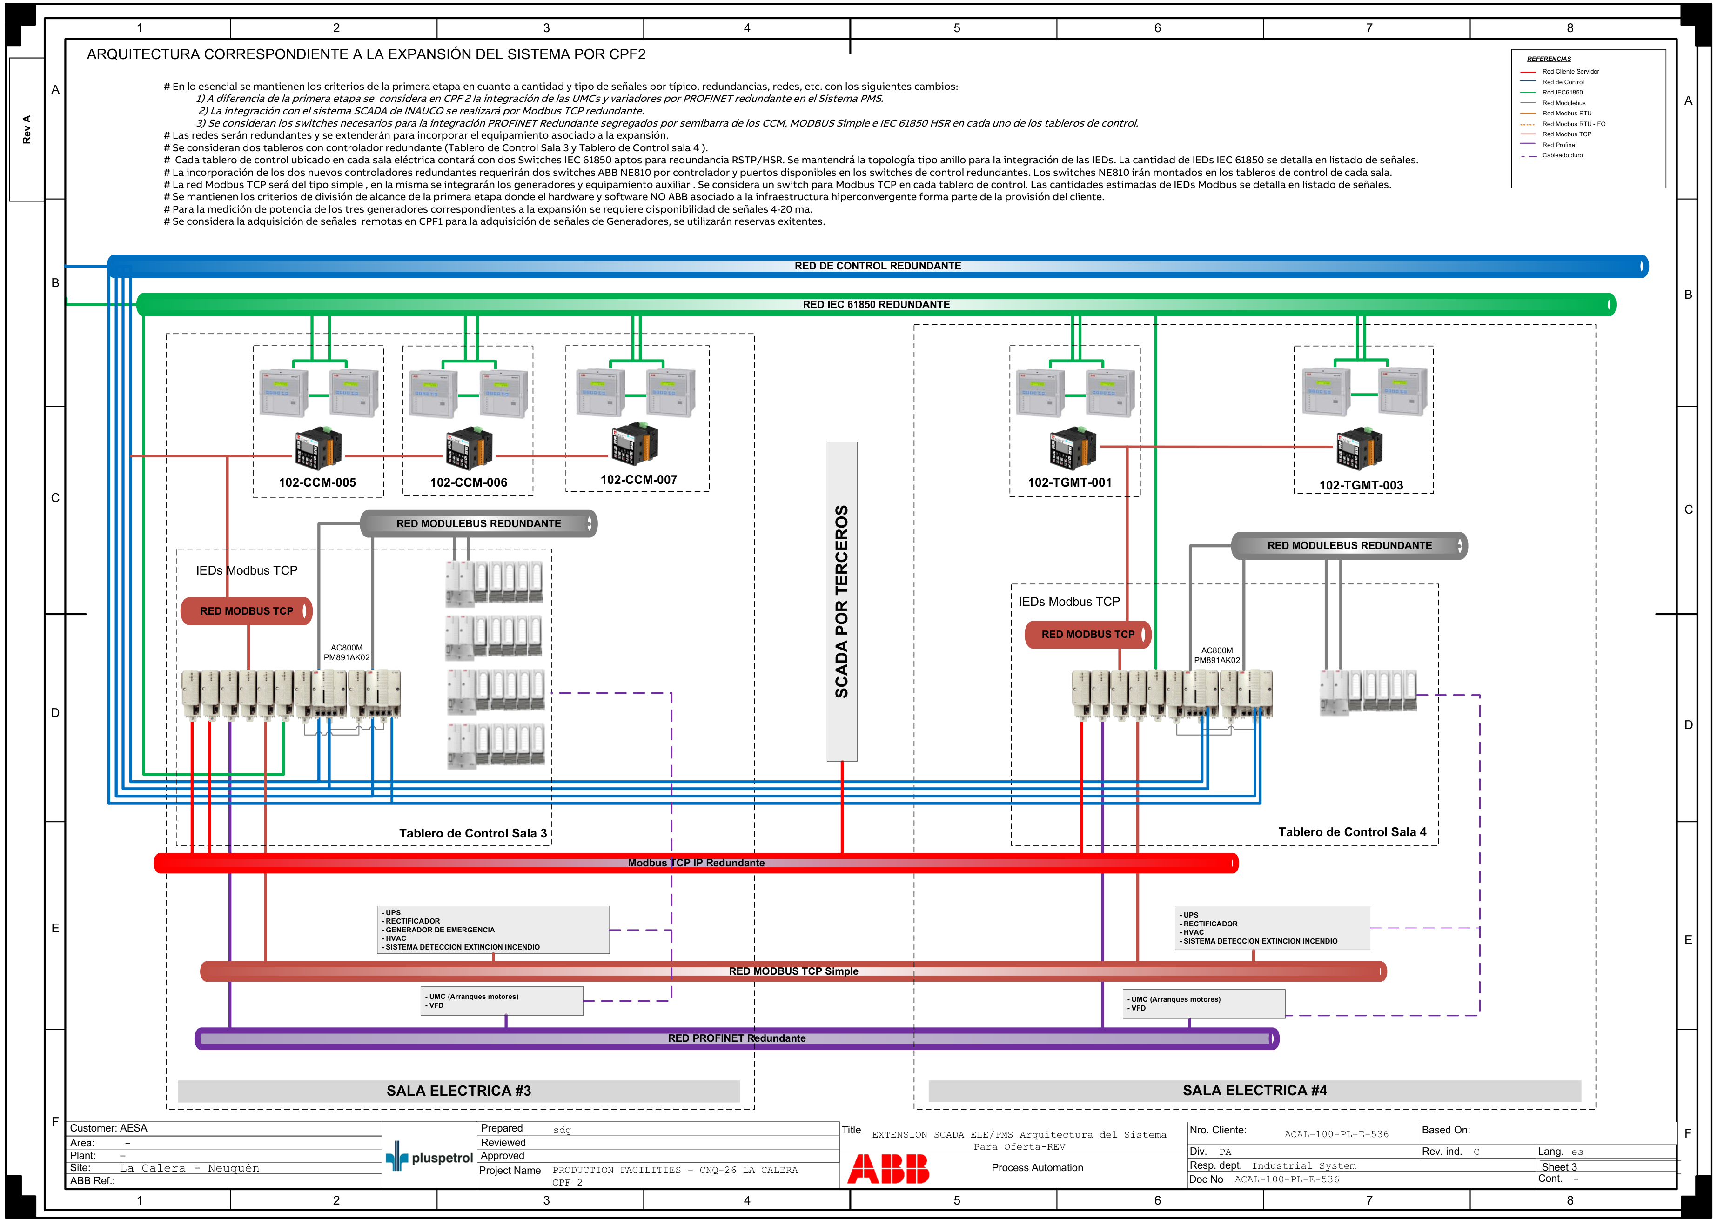
ELECTRICIDAD
Arquitectura de sistemas — PMS (ABB)
ABB · PMS
Arquitectura SCADA ELE/PMS — expansión CPF2, Salas Eléctricas #3/#4 (ABB, ACAL-100-PL-E-536)
El PMS es una ampliación del sistema existente en CPF-1 / CPF-1.5 — no es un sistema nuevo.
Se integra al PCS/SCADA de Inauco vía Modbus TCP redundante y a las IEDs de protección vía IEC 61850.
3
CPF2 La Calera II · Vaca Muerta · Rev. 2 · 14-Ago-2026

Slide 5
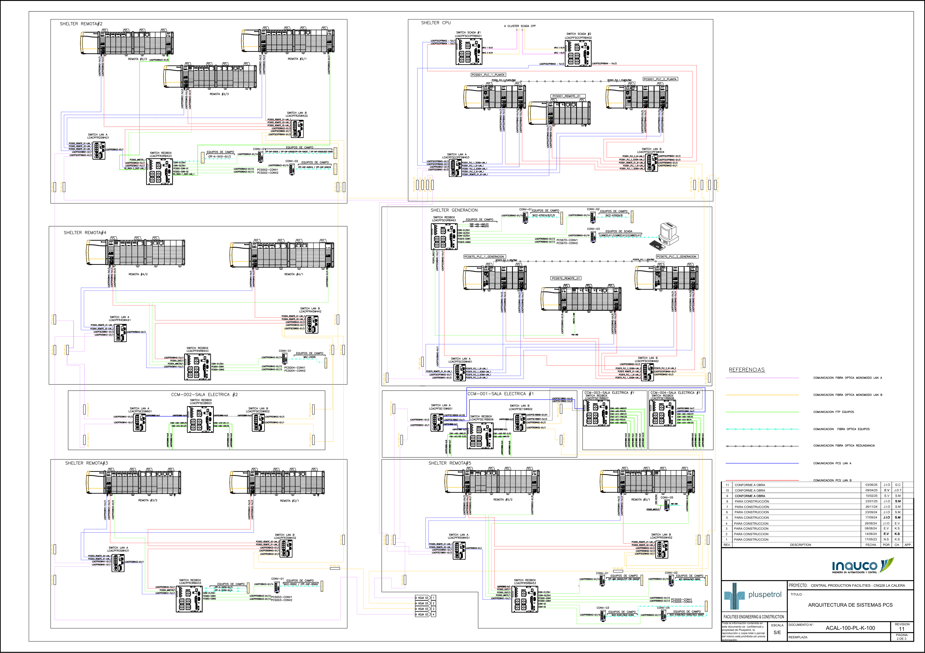
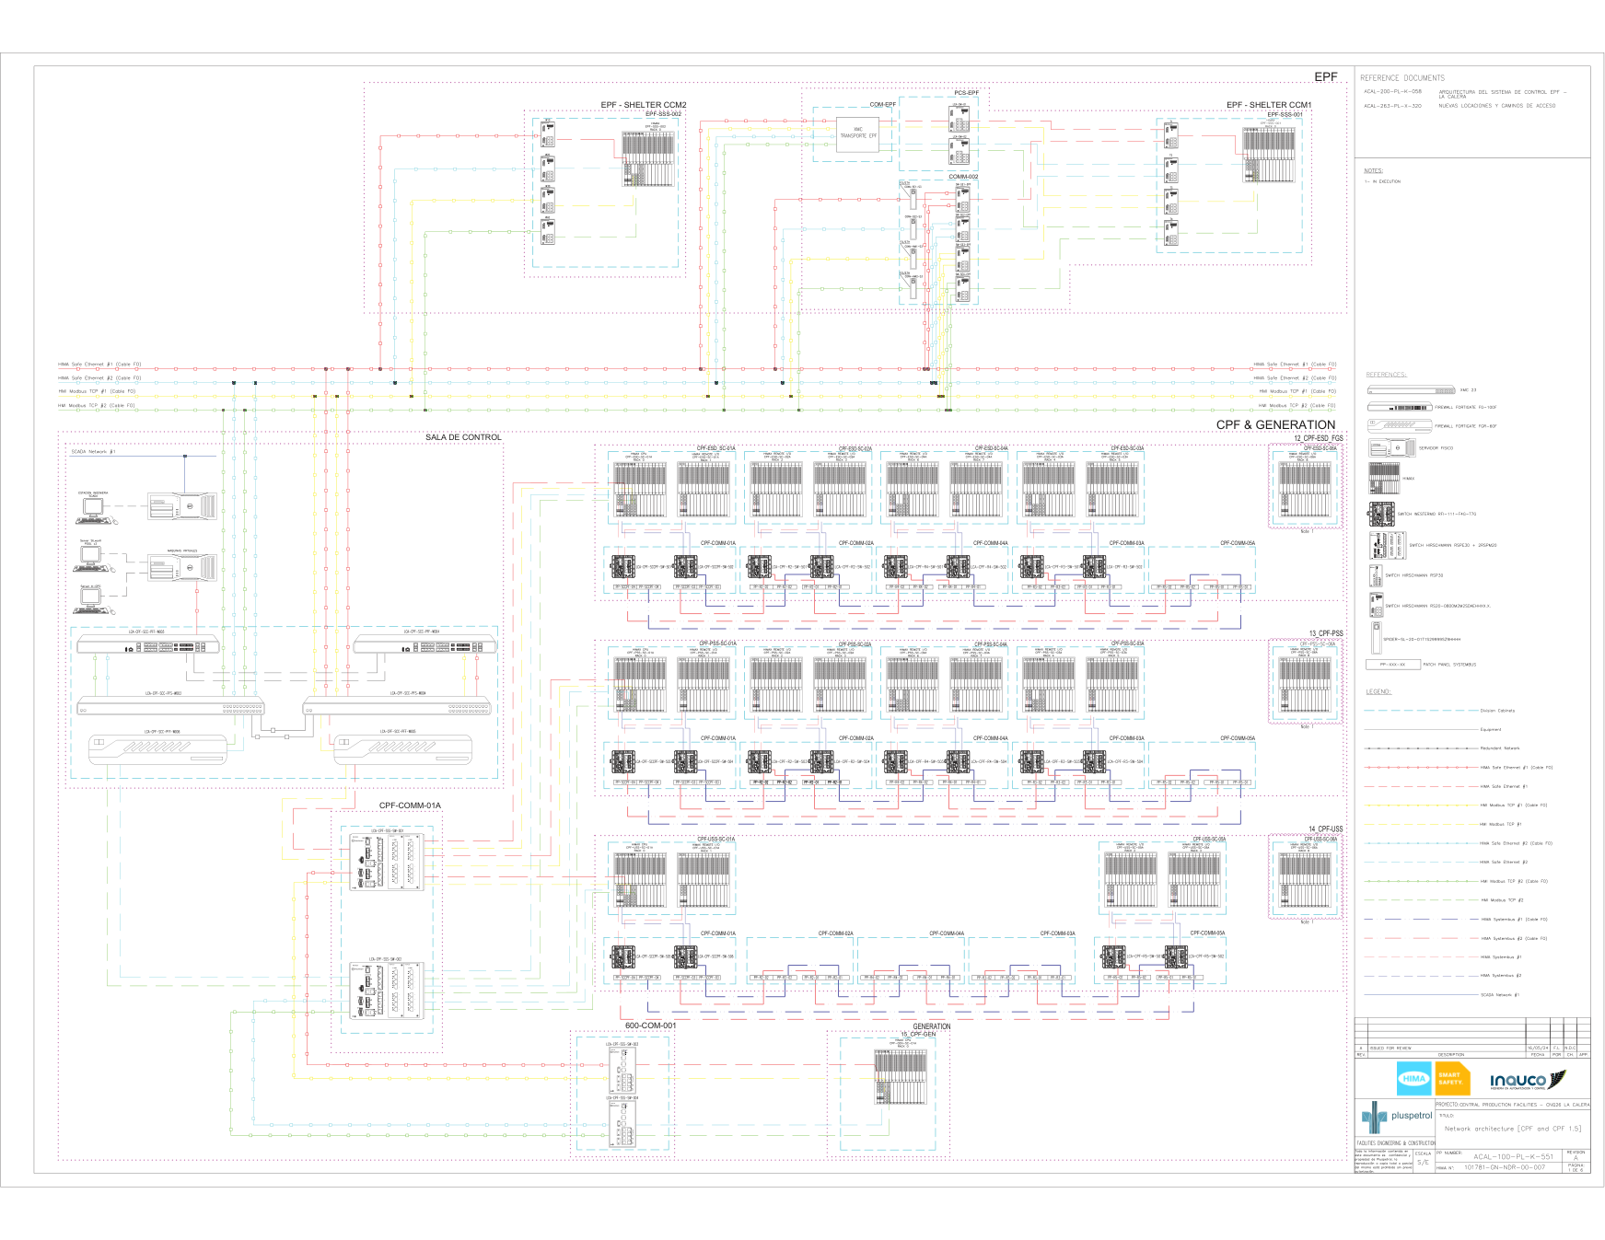
INSTRUMENTACIÓN
Arquitecturas de sistemas — PCS/SCADA y SIS (HIMA)
INAUCO · PCS/SCADA
HIMA · SIS
Arquitectura de sistemas PCS — Rockwell (Inauco, ACAL-100-PL-K-100)
Network architecture CPF y CPF 1.5 — SIS (Inauco/HIMA, ACAL-100-PL-K-551)
PCS/SCADA integra las 2 remotas nuevas (7A/7B). El SIS (HIMA) mantiene su plataforma Planar4 y amplía I/O en Shelter 7 — 3 tableros marshalling son alcance contractual AESA.
4
CPF2 La Calera II · Vaca Muerta · Rev. 2 · 14-Ago-2026

